Slide 1
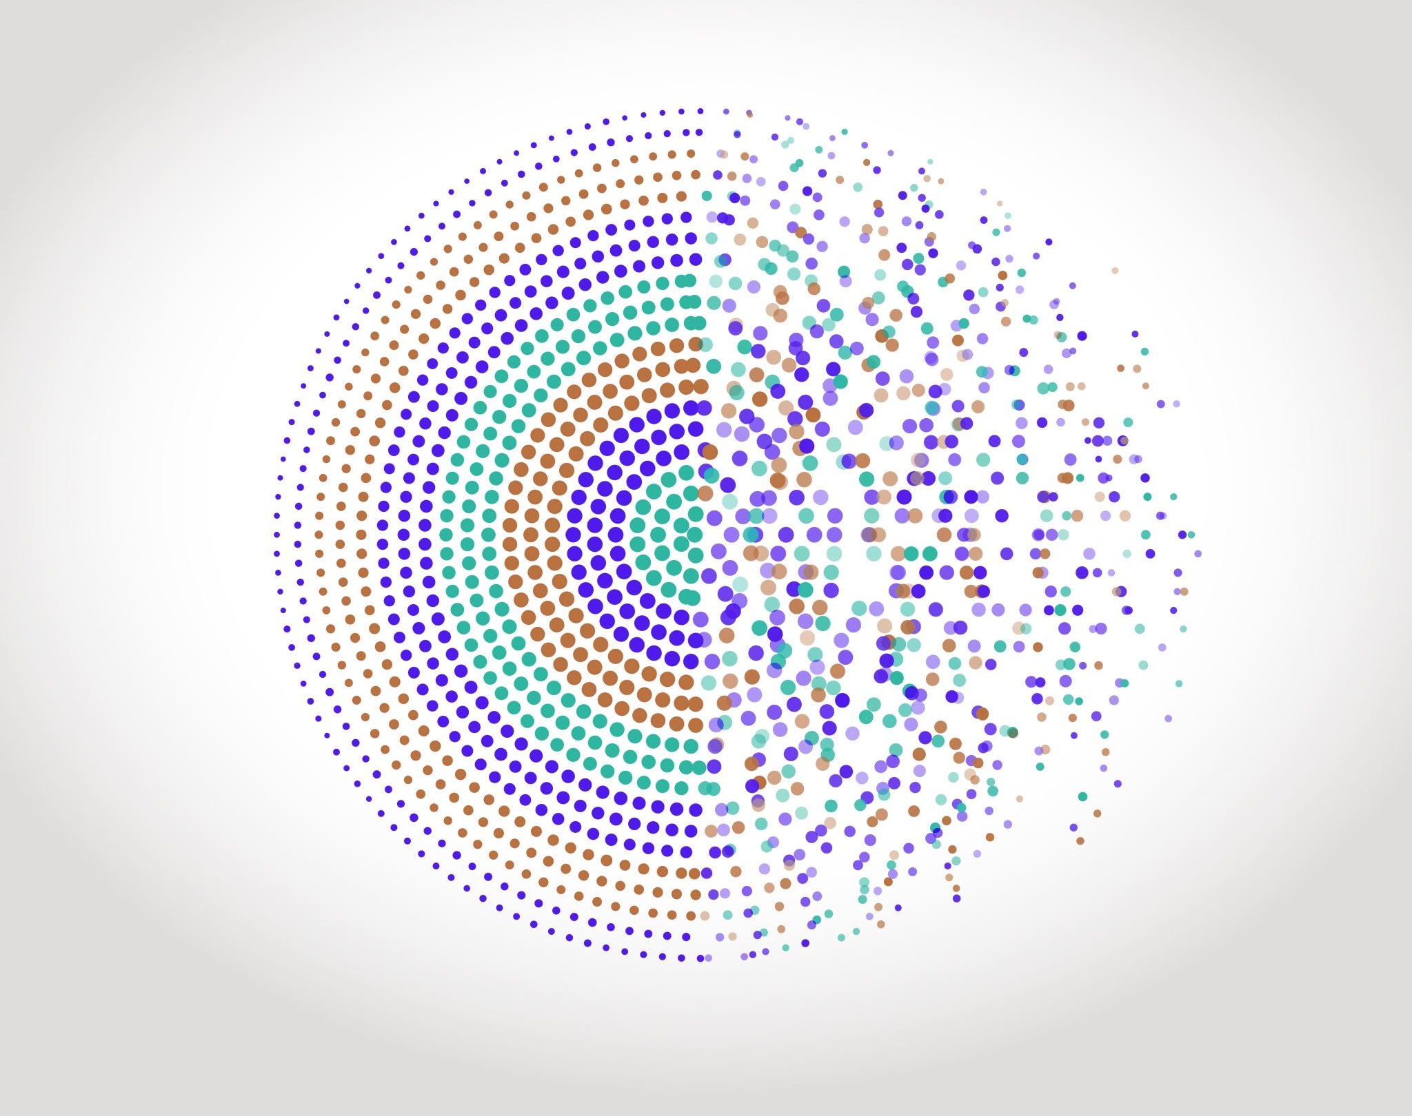

Ingénieur.e SupOpticien.ne
Julien VILLEMEJANE

Slide 2

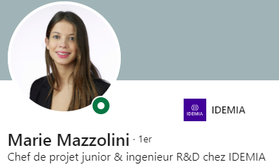
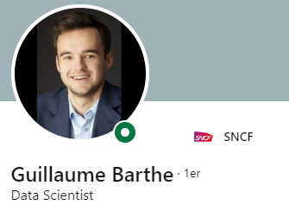
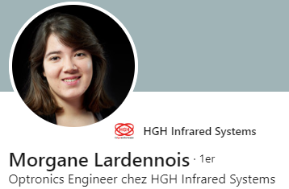
ingénieur.e
Dans 3 ans, vous serez…
http://lense.institutoptique.fr

Slide 3
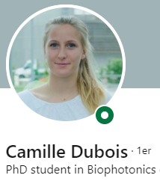
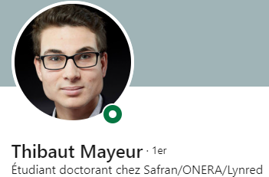
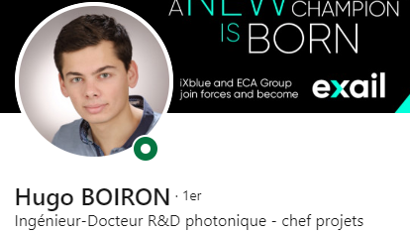
ingénieur.e
Dans 3 ans, vous serez…
http://lense.institutoptique.fr
chercheur.se
manageur.se

Slide 4
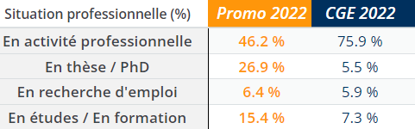
ingénieur.e
Dans 3 ans, vous serez…
http://lense.institutoptique.fr
chercheur.se
manageur.se
http://lense.institutoptique.fr/insertion/ Données 2023

Slide 5
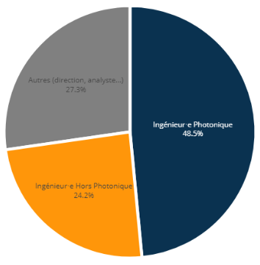


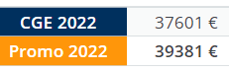
ingénieur.e
Dans 3 ans, vous serez…
http://lense.institutoptique.fr
chercheur.se
Photonique
Autres
manageur.se
Hors Photonique
http://lense.institutoptique.fr/insertion/ Données 2023

Slide 6
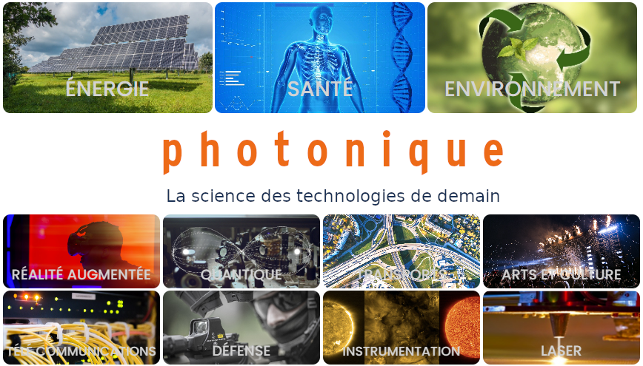
ingénieur.e
3 ans, pour…
http://lense.institutoptique.fr
devenir
chercheur.se
manageur.se

Slide 7
Un.e ingénieur.e, c’est quoi ?
http://lense.institutoptique.fr
https://www.spreadshirt.ch/fr/
https://www.mercialfred.com/

Slide 8
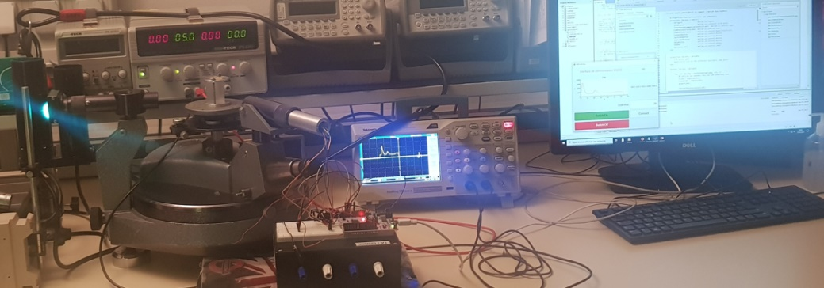
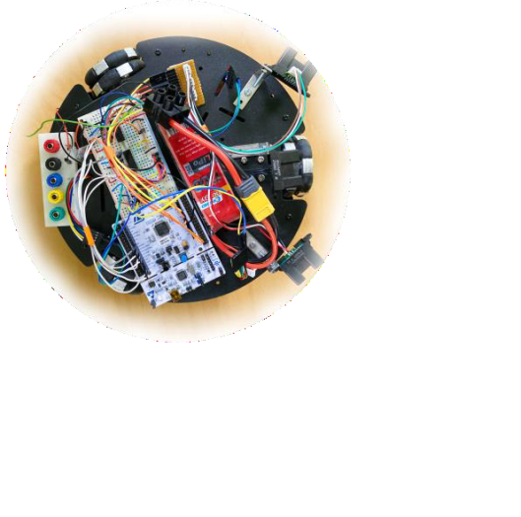
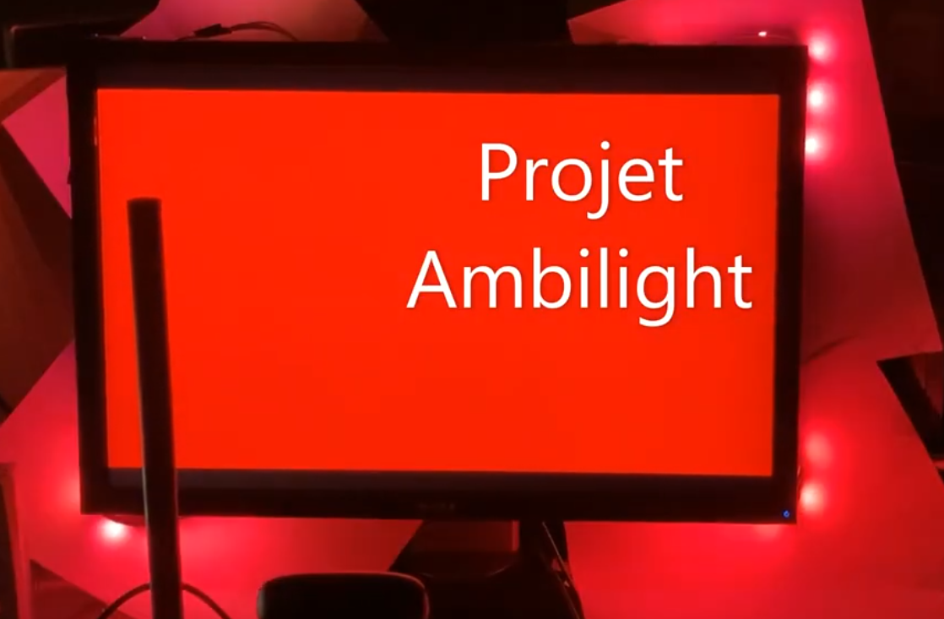
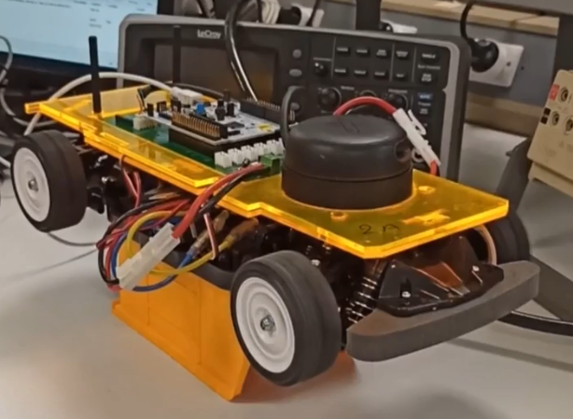
Un.e ingénieur.e, c’est quoi ?
http://lense.institutoptique.fr
Ingénieur•e = constructeur•trice de systèmes
qui s’appuie sur des principes physiques
pour les concevoir
Définition basée sur la vidéo de Ben R&D : https://www.youtube.com/watch?v=b8VvTIdrJ6M

Slide 9
ingénieur.e
3 ans, pour…
http://lense.institutoptique.fr
devenir
chercheur.se
manageur.se
+ s’appuyer sur des principes physiques
+ faire des calculs
+ communiquer (écrit / oral)

Slide 10
ingénieur.e
3 ans, pour…
http://lense.institutoptique.fr
devenir
chercheur.se
manageur.se
+ s’appuyer sur des principes physiques
+ faire des calculs
+ communiquer (écrit / oral)
Une mise à jour vers votre vie professionnelle

Slide 11
Photonique, un vaste univers…
Julien VILLEMEJANE

Slide 12
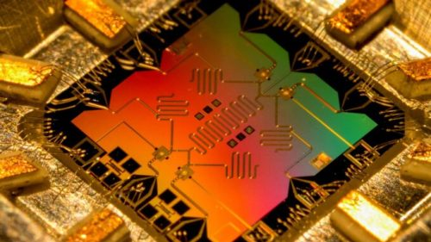
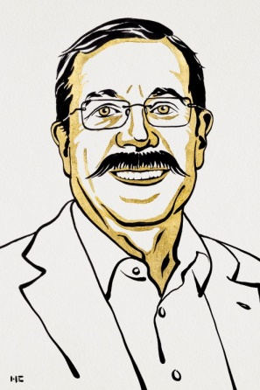
Photonique
http://lense.institutoptique.fr

Slide 13
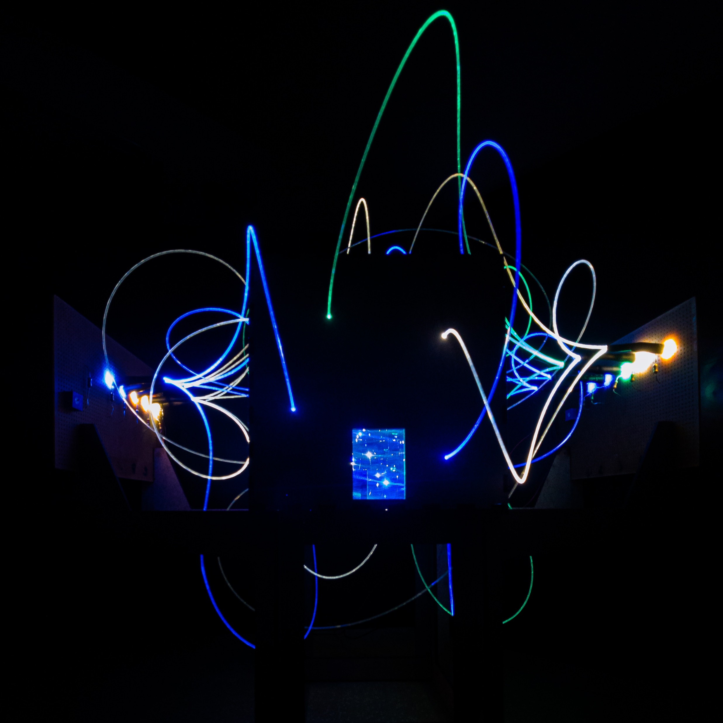
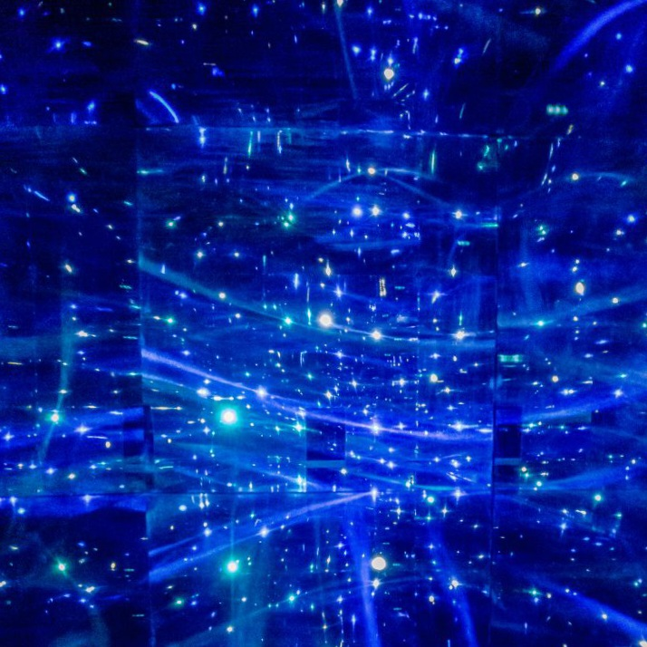
Quand l’art rencontre la science
http://lense.institutoptique.fr
Arts et Sciences
Crabe Stellaire / 2023
http://artsetsciences.institutoptique.fr/

Slide 14
Photonique et système imageant
http://lense.institutoptique.fr
Objet

Slide 15
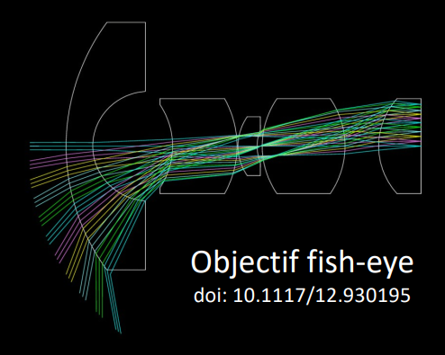
Photonique et système imageant
http://lense.institutoptique.fr
Objet
Image

Slide 16
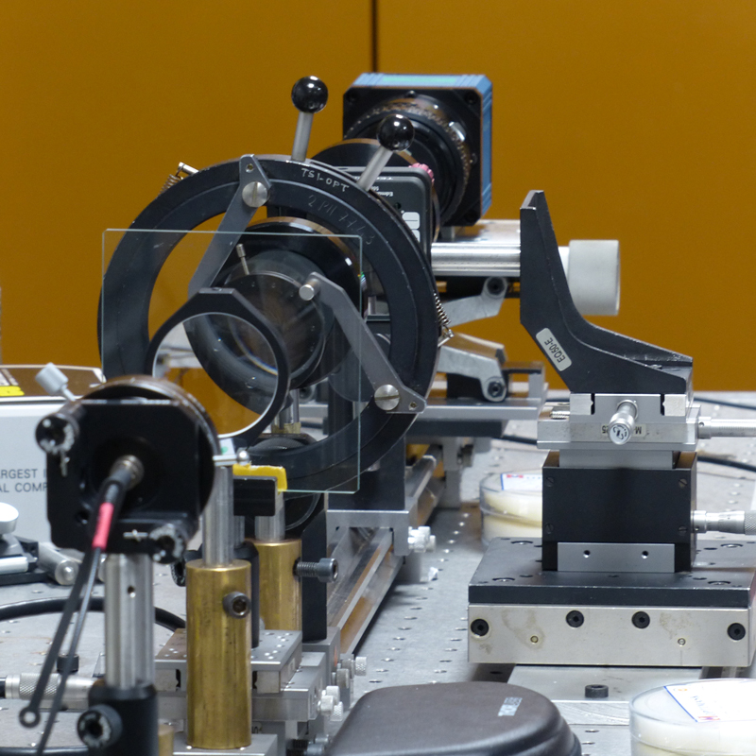
Photonique et système imageant
http://lense.institutoptique.fr
Objet
Image
Labo Hubert Curien IMAGE SCIENCE & COMPUTER VISION
Microscope sans lentille, par holographie numérique
Coordination : Thierry FOURNEL
Crédit photo : Corinne FOURNIER
https://laboratoirehubertcurien.univ-st-etienne.fr/en/teams/image-science-computer-vision/research-areas/optical-design-and-image-reconstruction/unconventional-imaging-2/digital-holography.html

Slide 17
Photonique et système imageant
http://lense.institutoptique.fr
Optique
Objet
Image
Conditionnement
Traitement
-> Longueur d’onde
-> Polarisation
…

Slide 18
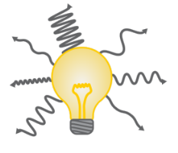
Photonique et système imageant
http://lense.institutoptique.fr
Optique
Objet
Image
Mise en forme
Sources
Conditionnement
Traitement
-> Longueur d’onde
-> Polarisation
…
Photons

Slide 19
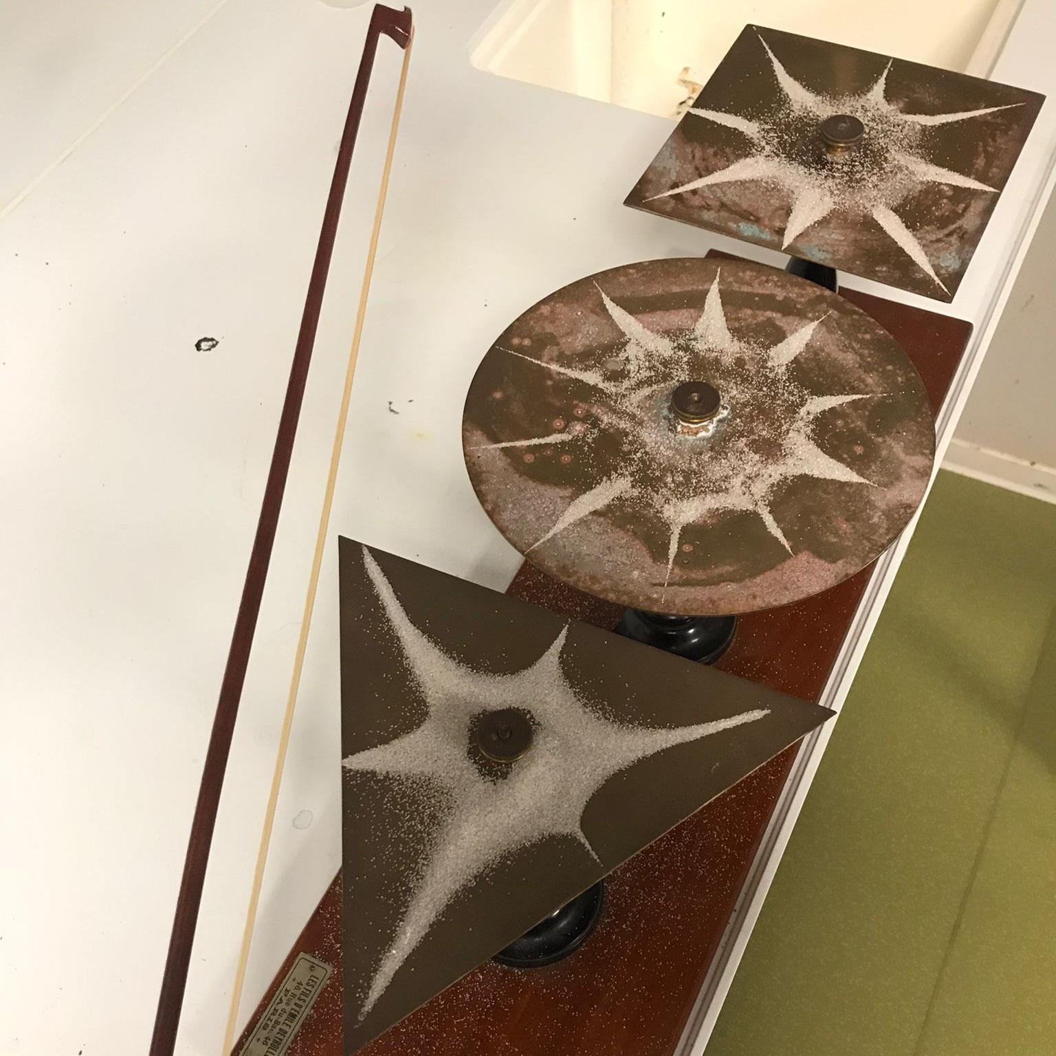
Eclairage et lumières
http://lense.institutoptique.fr
Arts et Sciences
Chladni / 2023
http://artsetsciences.institutoptique.fr/

Slide 20
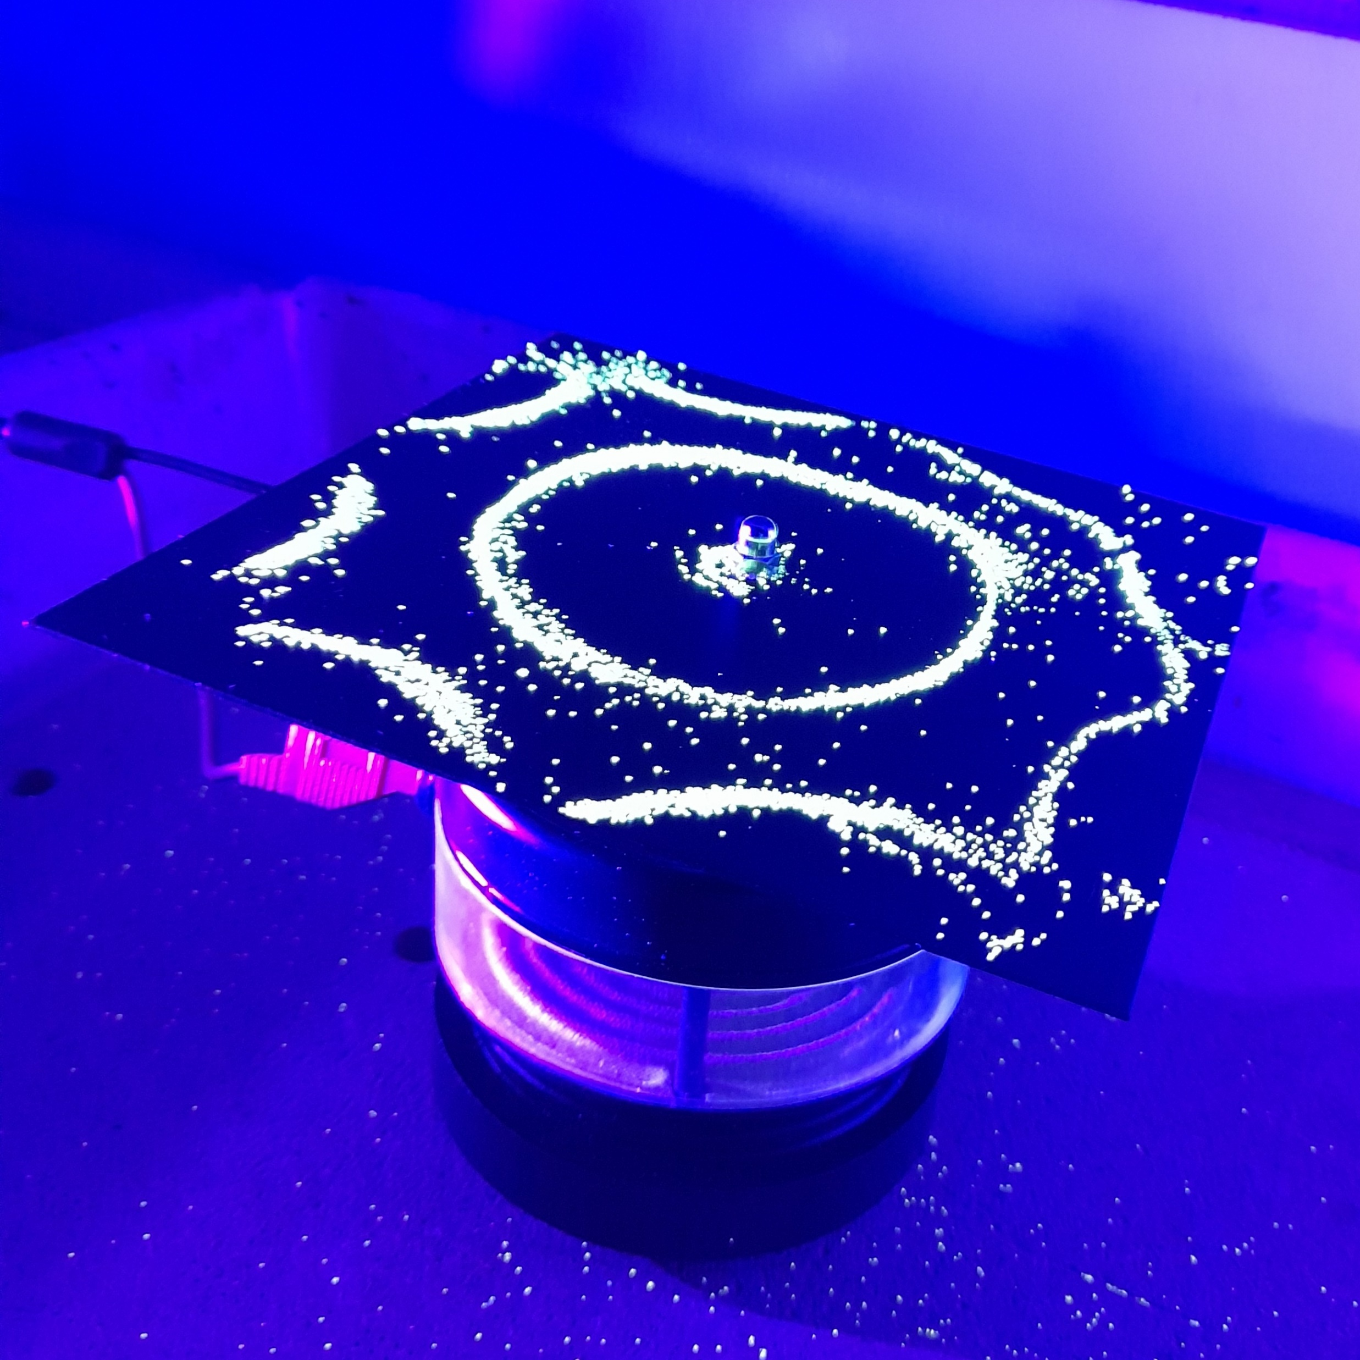
Eclairage et lumières
http://lense.institutoptique.fr
Arts et Sciences
Chladni / 2023
http://artsetsciences.institutoptique.fr/

Slide 21
Photonique et système imageant
http://lense.institutoptique.fr
Optique
Objet
Image
Mise en forme
Sources
Pilotage
Conditionnement
Traitement
-> Longueur d’onde
-> Polarisation
…
Photons

Slide 22
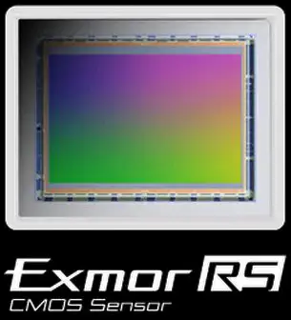
Photonique et système imageant
http://lense.institutoptique.fr
Optique
Objet
Image
Mise en forme
Sources
Pilotage
Conditionnement
Capteurs
Conditionnement
Traitement
Filtrage
-> Longueur d’onde
-> Polarisation
…
Contrôle / Analyse
Affichage
Photons

Slide 23
Photonique et système imageant
http://lense.institutoptique.fr
Optique
Electronique
Objet
Image
Signaux électriques
Mise en forme
Sources
Pilotage
Conditionnement
Capteurs
Conditionnement
Traitement
Filtrage
-> Longueur d’onde
-> Polarisation
…
Contrôle / Analyse
Affichage
Photons
Electrons

Slide 24
Photonique et système imageant
http://lense.institutoptique.fr
Optique
Electronique
Objet
Image
Signaux électriques
Mise en forme
Sources
Pilotage
Conditionnement
Capteurs
Conditionnement
Traitement
Filtrage
-> Longueur d’onde
-> Polarisation
…
Contrôle / Analyse
Affichage
Photons
Electrons
mesurables

Slide 25
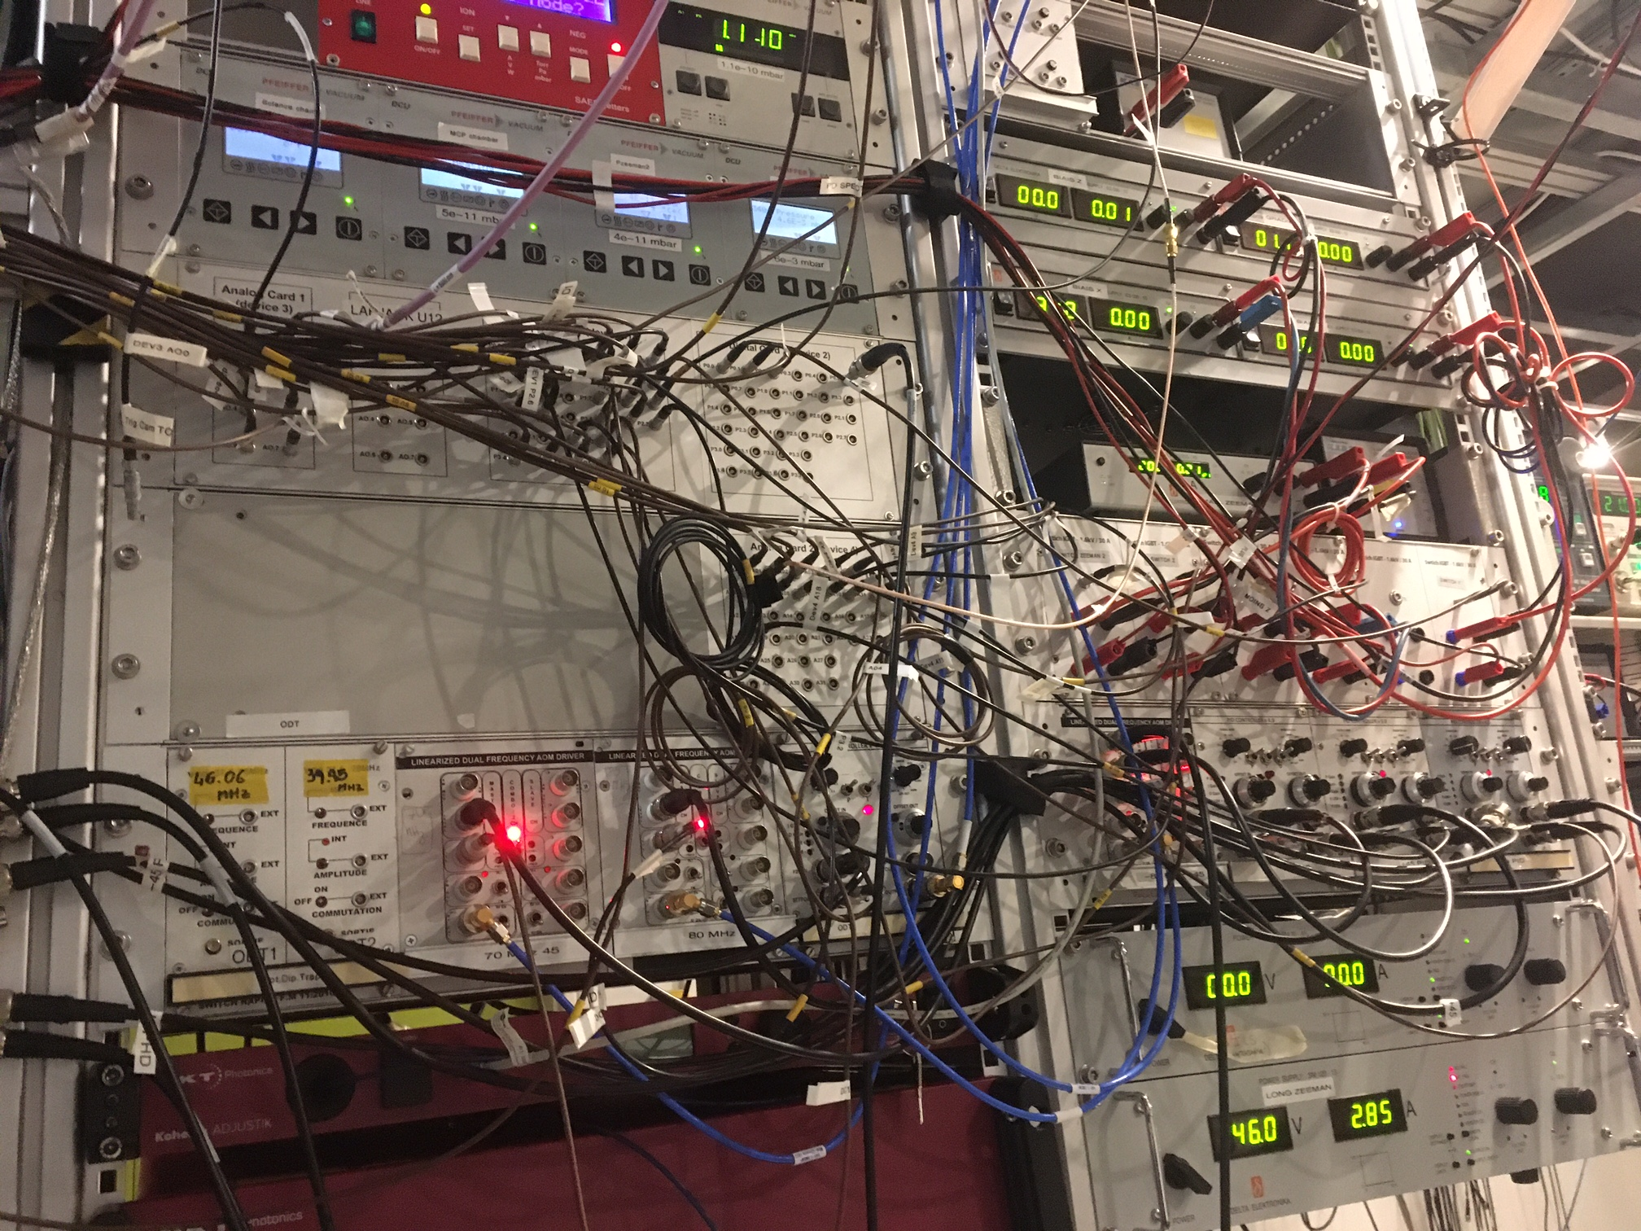
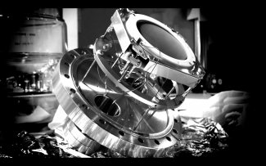
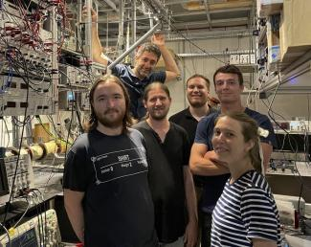
Photonique et système imageant
http://lense.institutoptique.fr
LCF / Gaz Quantiques
Hélium sur réseaux
Coordination : David CLEMENT
Interactions atome-atome
https://www.lcf.institutoptique.fr/groupes-de-recherche/gaz-quantiques/experiences/lattice-gases

Slide 26
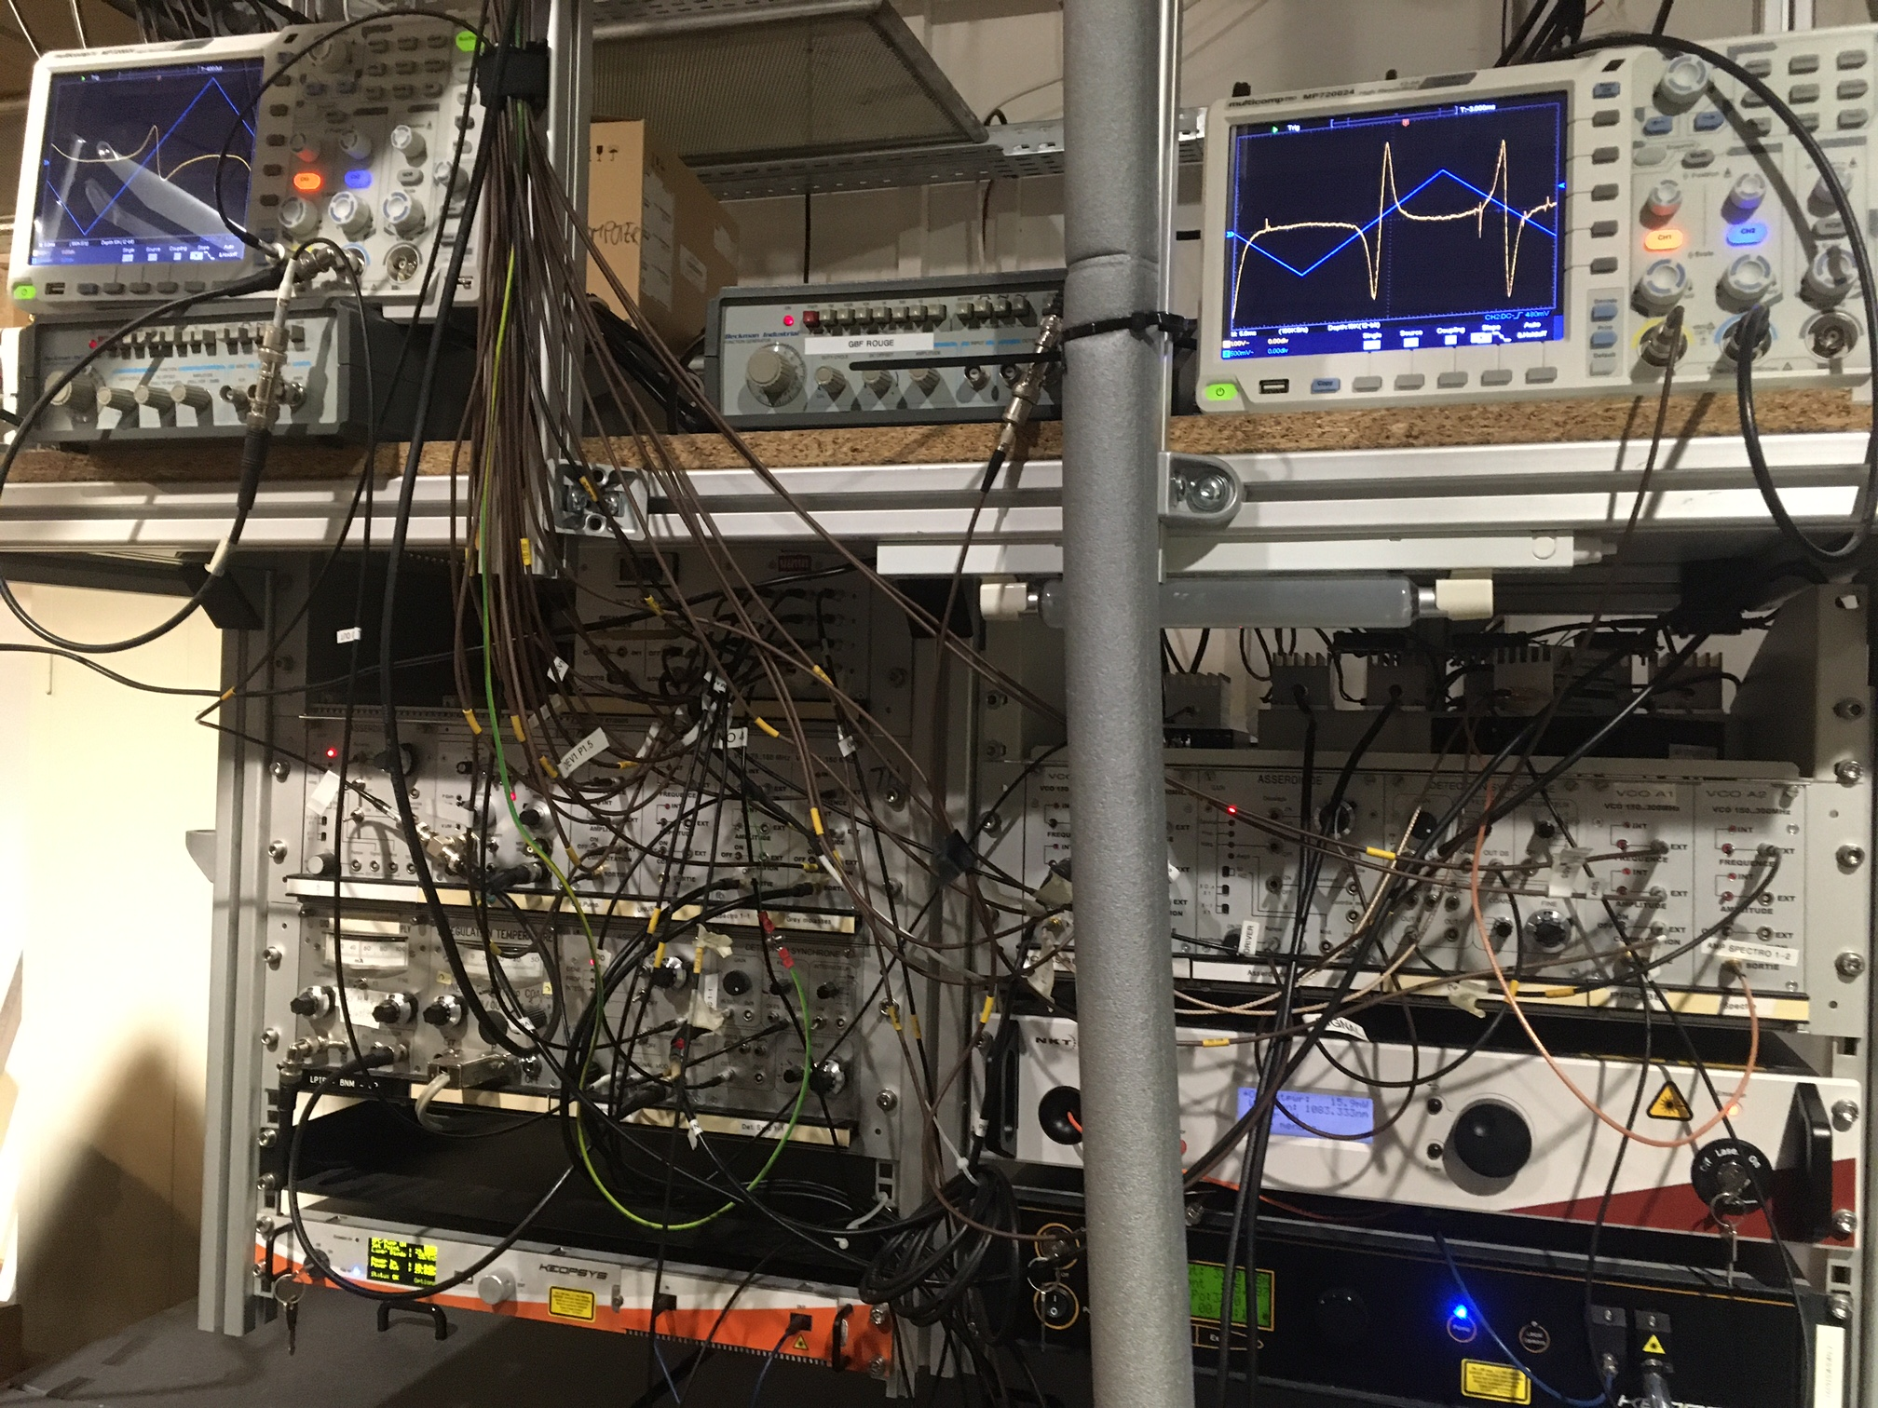
Photonique et système imageant
http://lense.institutoptique.fr
LCF / Gaz Quantiques
Hélium sur réseaux
Coordination : David CLEMENT
Interactions atome-atome
https://www.lcf.institutoptique.fr/groupes-de-recherche/gaz-quantiques/experiences/lattice-gases

Slide 27
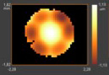
Photonique et système imageant
http://lense.institutoptique.fr
Optique
Electronique
Objet
Image
Signaux électriques
Données
Mise en forme
Sources
Pilotage
Traitement
Conditionnement
Capteurs
Conditionnement
Conversion
Contrôle / Analyse
Traitement
Filtrage
Stockage
-> Longueur d’onde
-> Polarisation
…
Contrôle / Analyse
Affichage
Photons
Electrons
mesurables

Slide 28
Photonique et système imageant
http://lense.institutoptique.fr
Optique
Electronique
Informatique
Objet
Image
Signaux électriques
Données
Mise en forme
Sources
Pilotage
Traitement
Conditionnement
Capteurs
Conditionnement
Conversion
Contrôle / Analyse
Traitement
Filtrage
Stockage
-> Longueur d’onde
-> Polarisation
…
Contrôle / Analyse
Affichage
Photons
Electrons
mesurables

Slide 29
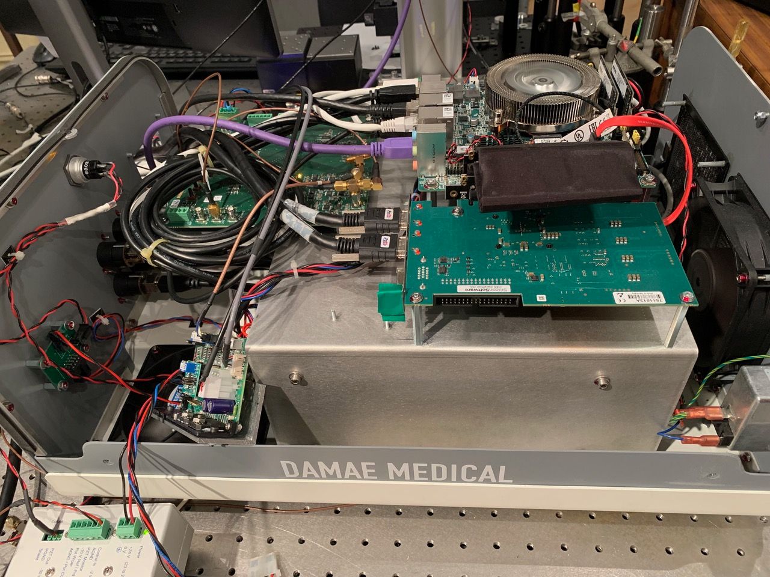
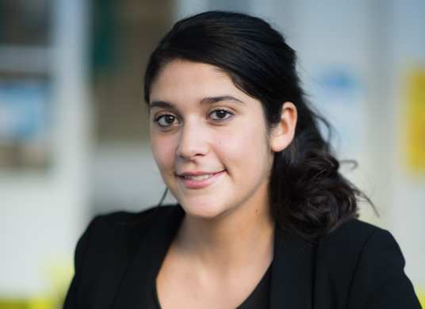

Photonique et système imageant
http://lense.institutoptique.fr
LCF / Biophotonique
Tomographie par cohérence optique
Coordination : Arnaud DUBOIS
Nouvelles techniques d'imagerie interférométrique
Start-up issue de la FIE
https://damae-medical.com/
Anaïs BARUT / CEO et fondatrice

Slide 30
SupOptique, une formation complète
Julien VILLEMEJANE

Slide 31
SupOptique, pour devenir ingénieur.e
http://lense.institutoptique.fr
Communication
Maths
Informatique
Outils Numériques
Physique
fondamentale
Travail / Gestion d’équipes
Electronique
Optique

Slide 32








SupOptique, pour devenir ingénieur.e
http://lense.institutoptique.fr
Communication
Informatique
Outils Numériques
Travail / Gestion d’équipes
Electronique

Slide 33
Outils Professionnels
Julien VILLEMEJANE

Slide 34
SupOptique, pour devenir ingénieur.e
http://lense.institutoptique.fr
Outils Numériques
Travail / Gestion d’équipes
Gestion de projets / Versions

Slide 35
GIT et versionning
Julien VILLEMEJANE

Slide 36

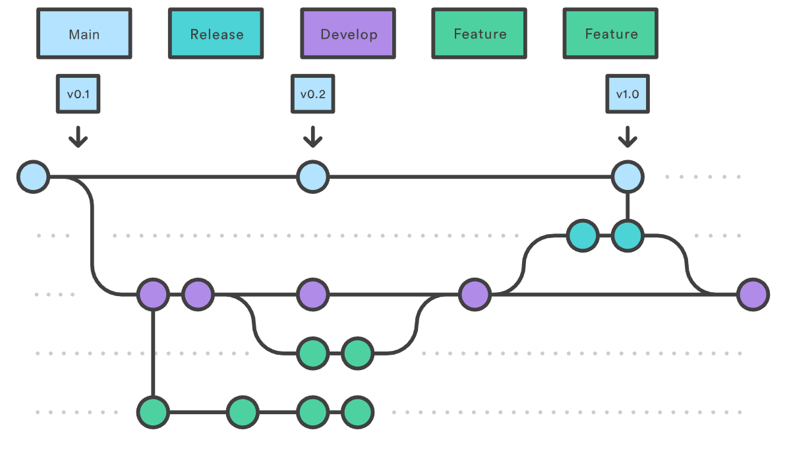
Git / Versionning
Gestion de versions
Dépôts de fichiers
https://www.atlassian.com/fr/git/tutorials/comparing-workflows/gitflow-workflow

Slide 37
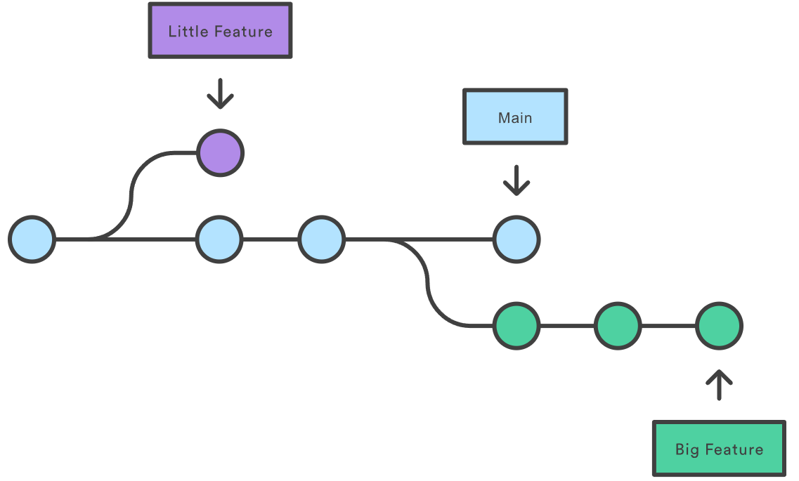
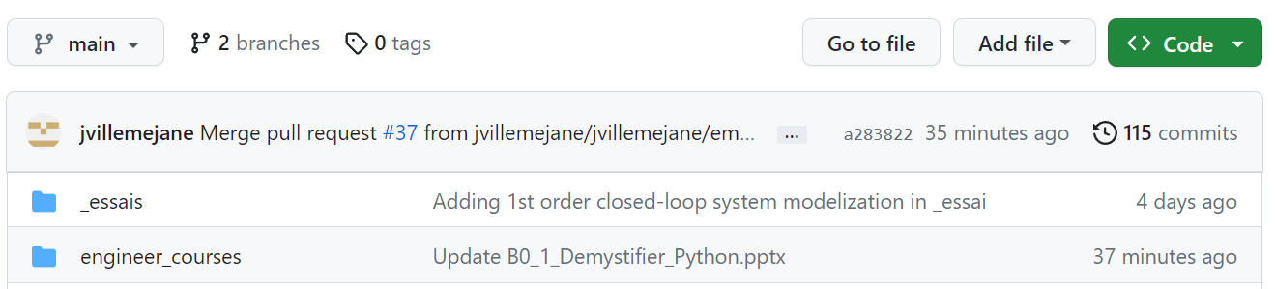
Git / Versionning
serveur
local
Dépôt 1 (main)
fork
Dépôt 1
clone
Dépôt 1
user branch
pull request
modify / update
Dépôt 2
push
commit
merge
pull
ORGA1
USER
https://www.atlassian.com/fr/git/tutorials/using-branches

Slide 38
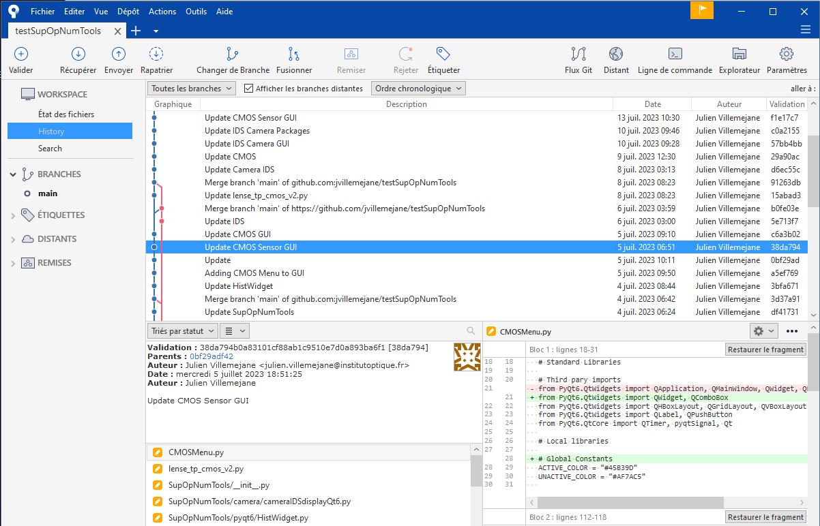
Git / Versionning
Accès aux versions précédentes
SourceTree (par exemple)
Possibilité de voir les modifications et les différentes branches
Possibilité de restaurer des versions précédentes

Slide 39
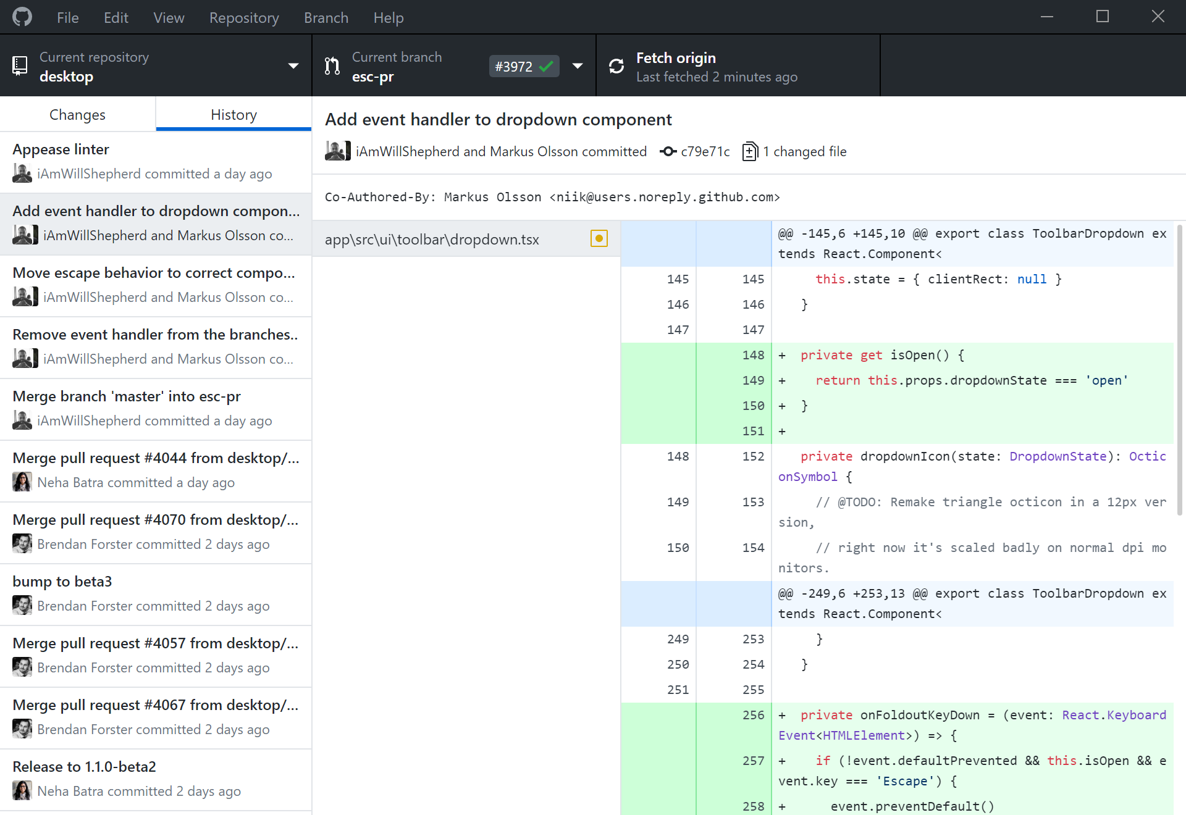
GitHub DeskTop
Gestionnaire graphique
Affichage des fichiers modifiés
Possibilité de faire toutes les actions git (commit, pull, push…) graphiquement

Slide 40

GitHub / Dépôts de SupOp
github.com/orgs/IOGS-Digital-Methods/
IOGS-LEnsE-embedded/
SupOpNumTools
Package Python Exemples
Python
Librairies pour l’embarqué Systèmes électroniques
Engineer courses
Ressources / Cours Exemples
Outils Numériques
Classé par semestre
IOGS-LEnsE-interface-projects/
Dépôts des projets de 1A et 2A
SupOpDemos

